Slide 1

基于深度学习的作文自动评分系统
中英文双语 BERT 模型 + Android 离线推理，构建高效、安全、隐私保护的作文评估方案
汇报人：王健康
项目团队 工程实践第六小组
指导教师 翟建芳
所属单位 软件学院
答辩日期 2026年6月22日
Notes:
大家好，我们的项目是“基于深度学习的作文自动评分系统”。本项目旨在解决传统作文评分耗时、主观性强，以及在线评分依赖网络、存在隐私风险等痛点。我们成功构建了一个将BERT模型部署在Android设备上，实现完全离线推理的应用，为用户提供便捷、安全的作文评估服务。接下来，我将详细介绍我们的项目。

Slide 2

目录 CONTENTS
01
项目概述
将BERT模型从云端带入掌心，探索端侧部署的核心价值与应用场景，阐述项目的创新初衷与实践意义。
05
性能评估
通过BLEU、Perplexity等权威指标，结合端侧推理速度与内存占用，全方位量化模型的综合表现与优势。
02
系统架构
采用模块化分层设计，实现业务层、模型层与交互层的解耦，确保系统结构清晰、职责分明且易于扩展。
06
技术栈与功能
基于Android原生技术栈，结合TensorFlow Lite部署模型，实现流畅的交互界面与高效的端侧AI功能落地。
03
核心模型
基于BERT架构进行轻量化裁剪与适配，针对端侧硬件特性优化网络结构，在保证效果的同时提升推理效率。
07
挑战与解决
攻克端侧算力不足、模型体积过大等核心工程难题，通过量化、剪枝等技术手段实现模型的高效部署。
04
数据与训练
构建高质量、多场景的训练数据集，采用严谨的预训练与微调策略，确保模型在真实场景下的泛化能力。
08
总结与展望
回顾项目成果与关键技术突破，分析当前局限，并对端侧NLP技术的未来发展方向与应用场景进行规划。
Notes:
本次答辩将围绕以下八个方面展开：首先是项目概述，阐述我们的核心创新；其次是系统总体架构和核心模型设计；接着是数据集、训练过程和模型性能评估；然后是我们采用的Android技术栈和实现的功能模块；之后，我们会重点分享遇到的核心技术挑战及其解决方案；最后进行总结与展望。

Slide 3



01 项目概述：将BERT模型从云端带入掌心
传统模式的痛点
BERT模型端侧部署
便捷与安全的统一
传统人工评分不仅耗时费力、标准主观，现有的在线评分系统还高度依赖网络环境，用户作文数据上云存在隐私泄露的安全隐患，难以兼顾效率与安全。
成功构建基于深度学习的作文自动评分系统(AES)，核心突破在于将BERT预训练语言模型从云端迁移至Android移动端，实现了完全离线的本地推理能力，摆脱服务器依赖。
用户无需联网即可在手机端快速获取多维度的作文评分与反馈建议。本地处理确保数据留存于设备内，极大提升了使用场景的灵活性，筑牢了用户数据的安全防线。
总结：通过端侧AI技术，打破云端服务的限制，让高质量的智能教育服务触手可及，兼顾效率、公平与隐私安全。
Notes:
首先是项目概述。传统的作文评分方式效率低下且主观，而现有的在线评分系统又依赖网络，存在隐私泄露的风险。为了解决这些痛点，我们开发了一个作文自动评分系统。我们最大的创新，就是把强大的BERT模型部署到了手机端，实现了完全离线的评分。这意味着用户可以随时随地、安全地使用我们的应用。

Slide 4


核心价值与亮点 (1/2)
完全离线，隐私无忧
中英双语，一机多能
技术实现：模型文件约400MB打包集成，首次启动即加载至本地存储。全链路推理过程在设备端闭环完成，无需任何云端通信，从底层架构杜绝数据外传。
技术实现：内置双BERT模型架构，分别适配中英文语义特征；系统搭载高精度语言检测器，可自动识别输入文本语种，并智能调度对应模型进行独立评分与分析。
用户价值：确保作文内容绝对私密，规避云端泄露风险。同时打破网络环境限制，在飞行模式、偏远地区等无网场景下，依然能稳定提供完整的作文评估服务。
用户价值：兼顾中英文作文教学与练习场景，为用户提供统一、高效的双语评估工具。无需切换应用即可完成多语言内容的智能批改，大幅提升学习与教学效率。
通过本地私有化部署与多语言模型融合，我们为用户构建了安全、便捷且功能完备的智能作文评估环境。
Notes:
我们的系统有五大核心亮点。首先是“完全离线，隐私无忧”，所有计算都在本地完成，保证了用户的数据安全。其次是“中英双语，一机多能”，系统能自动识别语言并调用相应模型，满足了双语学习的需求。

Slide 5



核心价值与亮点 (2/2)
多维度反馈，洞察短板
批量处理，高效便捷
现代化UI，体验流畅
技术实现：基于启发式规则将总分拆解为内容、结构、语言三大维度，通过雷达图可视化呈现，让能力模型清晰可见。
技术实现：支持CSV文件导入，系统自动完成多篇作文的并行评分与结果结构化输出，提供清晰的对比分析列表。
技术实现：基于Jetpack Compose与Material Design 3构建，实现全端响应式布局，搭配流畅过渡动画与直觉式交互。
用户价值：帮助用户精准定位写作优劣项，告别笼统评分，为针对性提升提供科学、明确的改进方向。
用户价值：大幅降低教师与培训机构的作业批改负荷，将重复劳动自动化，显著提升教学与管理的工作效率。
用户价值：提供媲美主流商业应用的视觉与操作体验，界面美观简洁，降低学习成本，让写作训练过程更愉悦。
以技术赋能教育，通过多维洞察、批量提效与优质体验，构建科学高效的作文训练闭环。
Notes:
第三，我们提供“多维度反馈”，通过雷达图直观展示作文在内容、结构、语言上的表现，帮助用户精准定位问题。第四，支持“批量处理”，方便教师高效批改作业。最后，我们采用了现代化的UI设计，保证了流畅的用户体验。

Slide 6
02 系统总体架构
本系统采用经典的三层架构设计，层次清晰，职责分明，有效实现了系统的高内聚、低耦合特性，同时保障了模型推理的实时性与系统的可维护性，为用户提供流畅的离线体验。
展示层 (Presentation Layer)
业务逻辑层 (Business Logic Layer)
推理引擎层 (Inference Engine Layer)
核心组件：采用 Jetpack Compose 构建响应式 UI，结合 Material 3 统一设计语言，利用 Canvas 实现雷达图等数据可视化效果，提升交互体验。
核心组件：包含 AESPredictor 评分核心、BertTokenizer 文本预处理模块及 LanguageDetector 中英双语识别器，驱动业务流转。
核心组件：基于 PyTorch Mobile 2.1.0 框架，加载 415MB 的 BERT-base 预训练模型权重，提供高性能端侧推理能力。
作为用户交互的直接入口，该层负责处理所有 UI 渲染、手势响应、应用状态管理，并将底层数据以直观的可视化形式呈现给用户。
作为系统的“大脑”，该层通过协程异步调度推理任务，完成文本清洗、语言检测，封装复杂业务逻辑，实现展示与数据处理的完全解耦。
负责模型的加载、张量转换与前向传播计算，所有推理过程均在本地离线完成，确保了用户数据隐私安全与毫秒级的响应速度。
架构优势总结：三层解耦设计确保系统易维护、易扩展，离线推理引擎保障数据安全，全链路异步化提升用户操作流畅度。
Notes:
接下来介绍系统架构。我们采用了经典的三层架构。最上层是展示层，使用Jetpack Compose构建UI。中间是业务逻辑层，负责处理评分、分词等核心逻辑。最底层是推理引擎层，基于PyTorch Mobile，负责加载和运行我们的BERT模型，这也是实现离线功能的关键。

Slide 7


系统架构详解
展示层 (Android UI)
业务逻辑层 (Core)
推理引擎层 (PyTorch)
基于Jetpack Compose声明式框架构建，结合Material Design 3实现现代化、一致性的交互界面。利用 Canvas 绘制多维度雷达图，将抽象评分数据转化为直观的视觉图表，为用户提供流畅、美观的操作体验。
封装核心业务逻辑，通过AESPredictor管理模型状态，BertTokenizer处理文本序列化，LanguageDetector实现中英双语自动切换。利用 Kotlin Coroutines 进行后台异步计算，确保主线程无阻塞，保障 UI 响应流畅。
基于PyTorch Mobile构建移动端深度学习推理核心，负责加载预训练的 .pt 模型文件，接收业务层张量输入并执行前向计算，输出最终评分结果。该层完全离线运行，不依赖外部网络服务，确保数据处理的高效与安全。
分层架构设计实现了展示、逻辑与核心引擎的解耦，既保证了开发的模块化与可维护性，也为模型迭代和功能扩展提供了灵活的空间。
Notes:
具体来说，展示层使用Jetpack Compose和Material Design 3来构建美观流畅的UI。业务逻辑层封装了评分、分词等逻辑，并通过协程保证了UI的流畅。而推理引擎层则是技术核心，它基于PyTorch Mobile，负责加载和运行模型，实现了完全离线的推理。

Slide 8

03 核心模型架构
我们的评分模型基于业界领先的BERT预训练语言模型，通过精巧的架构设计，在保证评分准确性的同时，兼顾了移动端部署的效率。
Input Text
原始输入文本
Tokenization
文本分词处理
BERT Encoder (Frozen)
提取[CLS]向量特征
Regression Head → Final Score
轻量级回归头映射至最终评分区间
01 基础模型选型
02 评分头网络结构
03 高效训练策略
选用轻量级BERT基座：英文采用 `bert-base-uncased` (1.1亿参数)，中文采用 `bert-base-chinese` (1.02亿参数)，平衡能力与资源消耗。
采用极简线性层设计：Dropout(0.1) 防止过拟合，通过 768→1 的线性变换，最后经 Sigmoid 激活函数映射到 [0,1] 区间输出最终分数。
采用“冻结主体、微调头部”策略：固定BERT编码器参数，仅更新回归头约770个参数，极大提升训练速度并降低显存占用。
Notes:
下面来看我们的核心模型架构。我们的模型基于BERT，流程是输入文本经过分词后，送入冻结的BERT编码器，提取token的语义向量，最后通过一个轻量级的回归头输出分数。我们选择了bert-base-uncased和bert-base-chinese作为基础模型，并采用了冻结BERT、只训练头部的策略，这大大提高了训练效率和稳定性。

Slide 9

模型输入输出流程
01 输入处理：用户提交的作文文本首先经过分词处理，将自然语言拆解为离散的词汇单元。随后，这些词汇被映射为固定长度为512的Token ID序列，为后续模型的语义理解做好结构化的数据准备。
02 语义提取：序列被送入冻结的BERT编码器，提取出第一个特殊token[CLS]的最终隐藏状态（768维向量），该向量被认为是整个句子的语义摘要。
03 分数输出：该向量被送入回归头，经过计算后输出一个[0, 1]之间的归一化分数。最后，该分数会根据原始数据集的分数范围映射到0-100分制，得到最终的作文分数。
输入文本
BERT模型
语义提取
输出分数

Slide 10




04 数据集与训练过程
英文数据集：ASAP (Automated Student Assessment Prize)
训练轮次 & 批次
优化器与学习率
源自Kaggle自动化作文评分竞赛，是AES领域的基准数据集。包含8个题目共12,976篇学生作文，严格划分训练/验证/测试集，并将分数归一化至 [0, 1] 区间，为模型提供了高质量的训练基础。
训练3-5轮，批量大小设为16，平衡训练效率与显存占用。
采用AdamW优化器，初始学习率1e-3，适配梯度下降需求。
损失函数 (Loss)
早停策略 (Early Stop)
选用均方误差(MSE)作为损失函数，精准衡量预测分与真实分的偏差。
实时监控验证集损失，若连续多轮未下降则终止训练，有效防止过拟合。
中文数据集：ASAP 翻译与适配版
选取ASAP中3,950篇作文通过Google翻译转为中文，完整保留原始评分标签。该数据集弥补了中文作文评分公开数据的空白，有效验证了模型在Android端中文场景下的可行性与鲁棒性。
通过标准化的数据集划分与严谨的训练配置，确保模型在英文与中文场景下均具备稳定的评分能力，为移动端部署打下坚实的模型基础。
Notes:
高质量的数据是模型性能的基石。我们使用了国际公开的ASAP数据集作为英文模型的训练数据，它包含了近13000篇学生作文。对于中文模型，由于缺乏公开数据集，我们将部分英文数据翻译成中文进行训练。我们采用AdamW优化器，MSE损失函数，并设置了早停策略来防止过拟合。

Slide 11
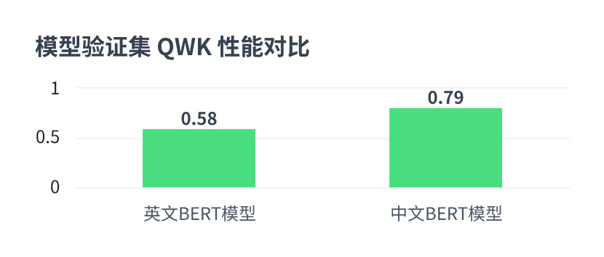



05 模型性能评估
我们采用作文自动评分领域最权威的评估指标——二次加权Kappa（Quadratic Weighted Kappa, QWK）来衡量模型性能。该指标用于评估模型预测分数与人类专家评分的一致性，取值范围为[-1, 1]，其中1代表预测结果与专家评分完全一致，是衡量评分模型可靠性的核心标准。
关键数据概览
中文模型测试集表现优异，QWK值达到0.76，与验证集结果高度一致，展现了极佳的鲁棒性。
中英文模型体积均控制在400MB 左右，可轻松部署在现代智能手机端，具备极高的落地可行性。
英文模型：合理泛化
跨题目泛化任务中QWK达0.58，在异构数据场景下取得了极具竞争力的一致性水平。
中文模型：高分表现
得益于数据同质性，QWK高达0.79，评分结果与人类专家高度契合，泛化能力卓越。
轻量化：端侧适配
模型体积紧凑，无需高性能服务器支持，可无缝集成至移动端应用，降低部署成本。
Notes:
我们使用权威的QWK指标来评估模型性能。从结果来看，英文模型的QWK达到了0.58，这在跨题目泛化任务中是一个非常不错的成绩。中文模型由于数据同质性较高，QWK达到了0.79，表现出很强的评分能力。两个模型的大小都在400MB左右，对于现代手机来说完全不成问题。

Slide 12





06 Android端技术栈
为了打造一个现代化、高性能且易于维护的Android应用，我们甄选行业前沿技术组合，构建稳健、高效且极具交互性的移动终端架构。
核心语言 Kotlin
官方首选的现代编程语言，具备空安全、协程支持等特性，代码更简洁，开发效率大幅提升。
UI框架双驱
采用Jetpack Compose声明式UI，搭配Material Design 3设计规范，实现动态、美观且一致的用户界面。
AI推理引擎
集成PyTorch Mobile，在移动端实现高效的深度学习模型部署，支持实时、低延迟的AI功能处理。
异步并发处理：Kotlin Coroutines
使用轻量级协程替代传统线程，简化复杂的异步逻辑，消除回调地狱，确保应用在数据加载与后台任务中保持流畅响应。
系统基石：Android 10 (API 29)
以Android 10为最低兼容版本，充分利用Scoped Storage、深色模式等现代系统特性，兼顾兼容性与功能体验。
Notes:
我们的Android应用采用了当前最先进的技术栈。编程语言使用Kotlin，UI框架是Jetpack Compose搭配Material Design 3，推理引擎是PyTorch Mobile，异步处理则通过Kotlin Coroutines实现。这套组合拳保证了应用的高性能和现代化体验。

Slide 13


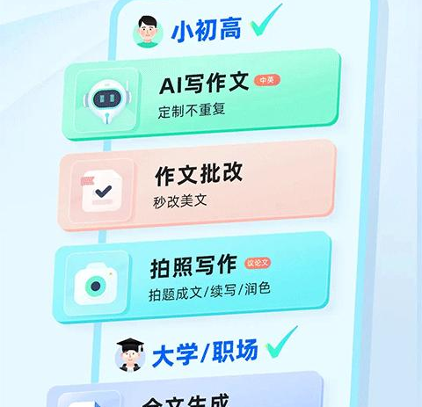


Android App功能模块
单篇评分
批量评分
用户输入作文内容，系统自动检测语言并完成智能评分，直观展示总分、各项维度分及能力雷达图，提供针对性改进建议。
支持用户导入标准CSV格式文件，系统高效完成批量作文评分，以结构化列表呈现结果，便于快速查阅和数据导出分析。
中英对比
设置中心
输入任意文本，系统同步调用中文与英文模型进行双重评分，并排展示两种语言模型的评估结果，对比差异一目了然。
实时显示核心AI模型的运行状态，支持手动触发模型加载与更新操作，并可查看模型版本、参数配置等详细技术信息。
界面设计遵循现代移动端交互规范，功能层级清晰，色彩搭配舒适，为用户提供流畅、高效的操作体验。
Notes:
我们的App主要包含四个功能模块：单篇评分，用户可以输入作文并获得详细反馈；批量评分，方便老师处理大量作业；中英对比，可以直观比较同一内容在不同语言模型下的评分差异；以及设置中心，用于管理模型状态。

Slide 14
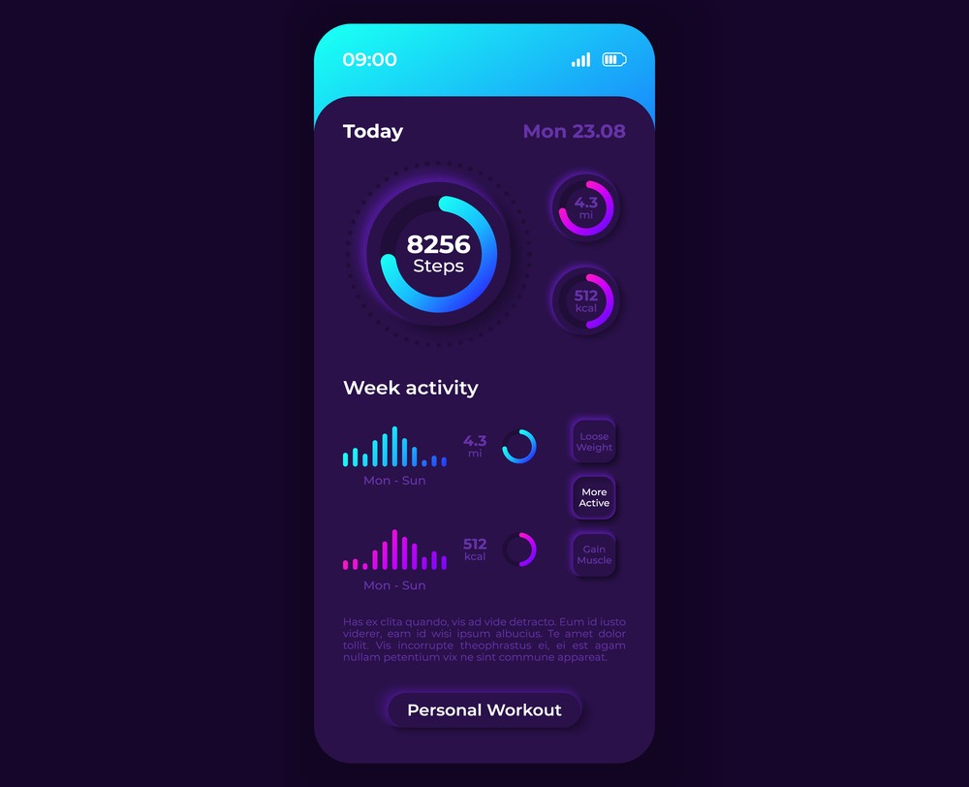


功能模块展示
单篇评分与多维度反馈
动态UI与后台推理 采用Jetpack Compose构建界面，Kotlin Coroutines实现后台推理，确保UI流畅不阻塞，提升交互响应速度。
可视化展示与状态管理 自定义Canvas绘制雷达图，直观呈现多维得分；利用StateFlow实时同步状态，实现数据与视图的无缝联动。
批量评分与高效处理
文件解析与数据导入 集成Android原生文件选择器，支持CSV文件快速导入与解析，自动识别数据格式，降低用户操作成本。
海量数据与进度追踪 使用LazyColumn高效渲染长列表，结合协程Flow实时推送处理进度，让批量任务的状态清晰可见。
基于现代Android技术栈构建的直观交互界面，将复杂的评分数据以可视化图表形式呈现，为用户提供沉浸式的反馈体验。
Notes:
这是我们App的一些功能展示。左边这张图展示了单篇评分的界面，用户可以看到总分和雷达图形式的多维度反馈。我们使用Jetpack Compose和Canvas来实现这些动态效果。批量评分功能则允许用户导入CSV文件，系统会自动完成评分并展示结果列表，大大提升了效率。

Slide 15




07 核心技术挑战与解决方案 (1/2)
1. AGP版本兼容问题
2. PyTorch原生库运行闪退
升级至AGP 9.2.1后Gradle Sync失败。解决方案：在app/build.gradle.kts中显式指定可用的Build Tools版本，锁定依赖版本以消除兼容性冲突。
引入pytorch_android_lite库后App运行崩溃。解决方案：放弃轻量化的Lite版本，改用完整版本的PyTorch Android库，保证运行时环境的完整性与稳定性。
3. 移动端算子支持不兼容
4. 模型多输入接口调用繁琐
TorchScript模型加载失败，提示不支持 aten::scaled_dot_product_attention 算子。解决方案：在模型重建和导出阶段，强制BERT使用传统的eager模式实现注意力机制，规避算子缺失问题。
训练模型需接收多输入张量，移动端推理层调用逻辑复杂。解决方案：创建AndroidWrapper模块，封装底层模型，将多输入参数统一包装为单输入对象，简化上层调用接口。
Notes:
接下来是本项目的重点，我们遇到的核心技术挑战及解决方案。首先，我们解决了AGP版本兼容问题，通过显式指定Build Tools版本解决了同步失败。其次，针对PyTorch Lite库的闪退问题，我们改用了完整版本。最关键的是模型算子不兼容问题，我们通过强制BERT使用eager模式的注意力机制解决了移动端不支持SDPA算子的难题。最后，我们包装了模型接口，简化了移动端的调用。

Slide 16



核心技术挑战与解决方案 (2/2)
05. 大文件加载可靠性
06. ABI架构兼容问题
07. 国内网络访问限制
在将415MB的模型文件从APK复制到内部存储的过程中，因系统IO异常偶发复制失败，影响功能可用性。
x86架构模拟器运行正常，但在ARM架构的Android真机上出现Native层闪退，定位为架构指令集不兼容导致。
项目依赖Google Maven及HuggingFace资源库，在国内网络环境下无法直接同步，导致构建失败或卡顿。
策略：采用原子化文件写入，先写入临时文件，校验完整性后再原子性重命名，确保文件一致。
方案：在构建脚本中明确指定仅构建armeabi-v7a/arm64-v8a架构，剔除x86相关ABI，适配真机环境。
解决：在settings.gradle.kts中配置阿里云、腾讯云等国内镜像源，加速依赖拉取并确保稳定性。
通过针对性的工程优化与环境适配，我们系统性解决了部署与构建中的关键阻碍，保障了应用在复杂环境下的稳健运行。
Notes:
我们还解决了大文件加载的可靠性问题，通过原子化写入策略保证了模型文件的完整性。针对ABI兼容问题，我们指定只构建ARM架构的SO文件。最后，通过配置国内镜像源，解决了网络限制导致的依赖库同步问题。这些问题的解决，展现了我们扎实的软件工程实践能力。

Slide 17





移动端部署流程
01. 准备训练好的模型
05. 算子兼容性验证
完成模型训练，评估并保存最佳权重文件 `best_model.pt`，为后续部署提供基础模型资产。
手动检查 `.pt` 文件中包含的算子列表，确认所有算子均被移动端推理框架支持，规避运行时错误。
02. 模型重建与配置
06. 集成到 Android 项目
加载预训练权重，强制启用 eager 模式的注意力机制，确保模型结构与移动端推理环境兼容。
将转换后的模型文件和词典文件 `vocab.txt` 复制到 Android 工程的 `assets` 资源目录中。
03. 包装模型接口
07. 构建可执行 APK
创建 `AndroidWrapper` 类，将模型的双输入统一包装为单输入结构，简化移动端调用逻辑。
配置构建脚本，编译并打包生成约 817MB 的安装包，包含模型、代码及必要的依赖库。
04. 模型转换 (TorchScript)
08. 真机安装与功能测试
通过 `torch.jit.trace` 跟踪模型，再用 `freeze` 固化，生成可独立运行的 `.pt` 序列化文件。
在真实 Android 设备上安装 APK，进行端到端的功能验证和性能压测，确保模型运行稳定。
Notes:
将模型部署到移动端需要一套严谨的流程。首先，准备好训练好的模型。然后，重建模型并强制使用eager模式的注意力。接着，包装模型接口，并通过TorchScript将其转换为`.pt`文件。之后验证算子，将文件集成到Android项目中，最后构建APK并在真机上测试。

Slide 18


项目文件结构
一个清晰、合理的文件结构是项目可维护性和协作效率的保证。我们采用模块化架构，将应用层、模型层与数据层解耦，为团队并行开发提供坚实基础。
lab/ ── Project Root Directory
结构设计理念
通过将应用运行环境、模型资产与原始数据解耦，我们构建了一个高内聚、低耦合的工程化架构。这种结构不仅规范了代码提交的路径，也为后续的自动化测试和CI/CD流水线搭建提供了清晰的入口。
├── Android_HomeworkScore/ # Android应用主目录 (UI & Inference)
│ └── app/src/main/ (assets: .pt模型 / kotlin: 源码逻辑)
├── models/ # 训练好的权重与脚本化模型文件
├── data/ # ASAP数据集存储，与应用逻辑隔离
└── train_and_export.py # 完整的模型训练、评估与导出流水线脚本
移动端应用独立封装
UI层与推理层代码集中管理，便于Android开发者专注于交互与部署优化。
模型数据分层管理
训练脚本、数据集与预训练权重分离存储，支持算法工程师独立迭代模型效果。
并行开发互不干扰
清晰的目录边界降低了开发耦合度，算法与工程团队可同步推进，提升整体研发效率。
Notes:
我们的项目文件结构清晰合理。Android_HomeworkScore目录是移动端应用，models和data目录分别存放模型和数据，根目录下的Python脚本负责模型训练。这种结构将移动端开发和模型开发分离开，便于团队协作。

Slide 19



Web版 vs Android版对比
Web版：云端架构，强依赖
采用客户端-服务器架构，模型预加载于云端。强依赖网络环境，开发快但需承担服务器运维与带宽成本。
Android版：单机架构，完全离线
单一应用架构，模型随应用安装本地加载。无需网络支持，数据处理本地化，彻底摆脱对云端服务器的依赖。
技术栈：Streamlit + Python
利用Python生态快速构建UI，适合原型验证；但部署需租用服务器，维护成本随用户量上升，高并发时体验受限。
技术栈：Jetpack Compose + Kotlin
采用Android原生技术栈，交互流畅；打包APK即可分发，用户下载即用，无额外服务端维护成本，推广门槛低。
Web版的核心局限性
核心优势：隐私安全与极致便携的完美结合
相比Web版，Android版将数据完全保留在本地设备，杜绝隐私泄露风险，且支持在无网环境下随时使用，为用户提供更可靠、更自由的服务体验。
Web版虽开发迭代迅速，但受限于网络稳定性与服务器成本，且用户数据上云存储存在潜在隐私隐患，难以满足高敏感场景的使用需求。
Notes:
在项目初期，我们也开发了Web版本。通过对比可以看到，Web版依赖服务器和网络，而我们的Android版则实现了完全离线，这带来了无与伦比的隐私安全和随时随地可用的核心优势。虽然Web版开发快，但Android版的用户体验和部署方式更具价值。

Slide 20





局限性与改进方向
中文模型数据质量受限
英文模型评分性能待升
维度评分依赖规则拆分
当前依赖翻译数据，对真实中文作文的评分泛化能力不足。需采集带有专家评分的真实中文作文语料，重新训练以提升适配性。
QWK指标0.58仍有优化空间。可尝试引入DeBERTa等更先进预训练模型，或结合模型集成技术，进一步提升评分的准确性与稳定性。
当前维度分基于启发式规则，并非真实多维度评估。需收集各维度专家评分数据，训练多任务学习模型，实现精细化的维度预测。
模型体积过大，部署成本高
长文本输入受限于Token长度
单个模型约400MB，导致APK体积高达817MB。计划研究并应用INT8等模型量化技术，压缩模型体积，降低移动端部署的硬件门槛与加载耗时。
BERT模型仅支持512个Token的输入长度，难以处理长作文。后续将尝试Longformer等长文本模型，或采用段落分块、信息聚合的策略来突破此限制。
Notes:
我们清醒地认识到项目的局限性。例如，中文模型的数据质量有待提高，英文模型的性能还有提升空间，维度评分目前还是启发式的，模型体积过大，且无法处理长文本。针对这些问题，我们规划了明确的改进方向，包括采集真实数据、尝试更先进的模型、应用模型量化技术等。

Slide 21





08 总结与展望
▍项目成果回顾
▍未来发展规划
模型构建与训练：成功训练基于BERT的中英文作文评分模型，经测试具备稳定、可靠的智能评分能力。
轻量化优化
应用模型量化技术，显著减小APK体积，提升移动端推理速度与响应效率。
数据精准化
采集真实中文作文语料，扩充训练数据集，进一步提升中文作文评分模型的精准度。
全栈工程落地：攻克移动端离线推理难题，实现完全本地化运行；采用Jetpack Compose构建现代化Material 3 UI。
多维度评分
研究多任务学习架构，实现语法、逻辑、创意等真实维度的细粒度智能评价。
应用生态化
完成全流程优化后，计划将应用发布至Google Play商店，服务更广泛的用户群体。
挑战突破与闭环：深入解决7项核心工程挑战，实现单篇/批量评分完整功能闭环，展现扎实的软件工程实践能力。
以技术赋能教育，用创新驱动未来，持续探索AI在作文评价领域的无限可能。
Notes:
最后进行总结。在本项目中，我们成功构建并训练了评分模型，实现了移动端的离线部署，并开发了完整的功能模块。我们解决了一系列工程挑战，展现了扎实的工程能力。展望未来，我们将继续优化模型、增强数据、深化功能，并计划最终将应用发布到应用商店。

Slide 22




致谢 & Q&A
致谢恩师
致谢团队
诚挚感谢指导老师 [翟建芳] 在项目选题、研究方法及论文撰写过程中给予的悉心指导与宝贵建议，让我们的研究方向更加清晰，学术视野更加开阔。
特别感谢团队成员 [汪剑平]、[唐祥宇]、[王昊东] 的通力合作与辛勤付出。是团队的凝聚力与协作精神，让我们攻克难关，顺利完成项目研究。
汇报到此结束，非常欢迎老师批评指正、提问交流！
Notes:
感谢各位老师的聆听。在此，我们要特别感谢我们的指导老师，以及团队每一位成员的努力。我的汇报到此结束，欢迎各位老师提问。

